Slide 1
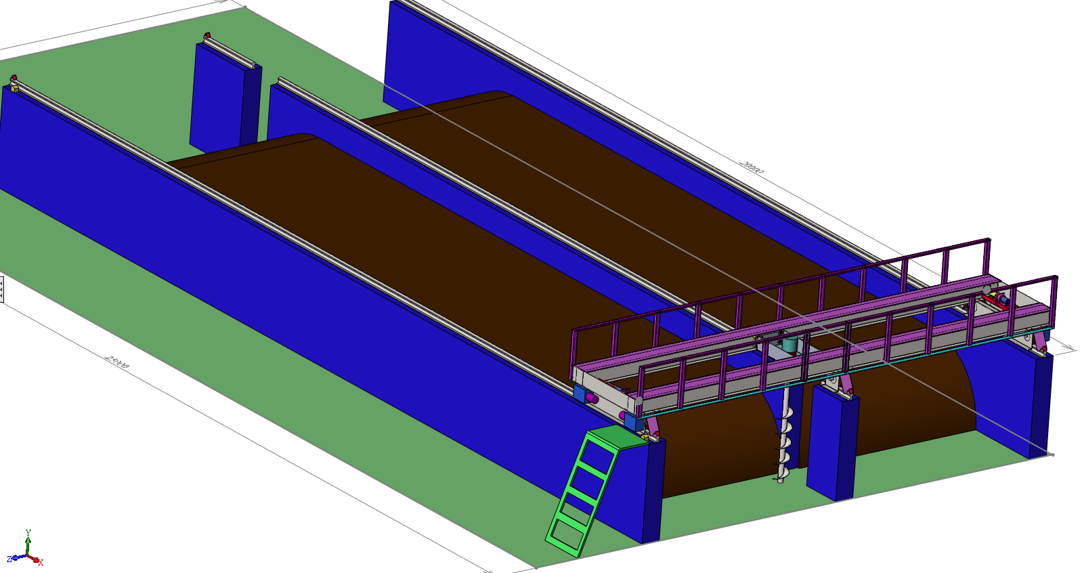
Разработка туннельного ворошителя для переработки птичьего помета
Пугачева Екатерина Сергеевна
ФГБОУ ВО «Марийский государственный университет»

Slide 2
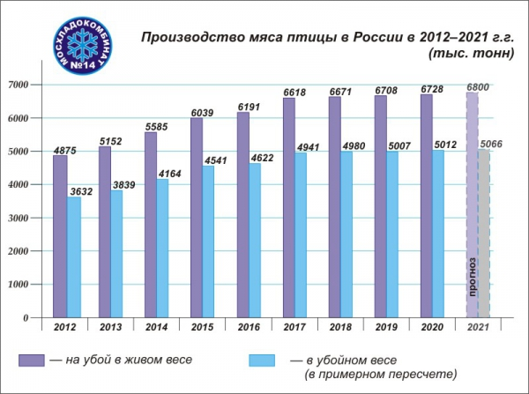
Анализ рынка
По итогам 2021 года топ-25 крупнейших российских игроков выпустили 4,6 млн т мяса бройлера в живом весе — около 74,3% от общего объема промышленного производства в стране (по данным Национального союза птицеводов)
Существующая ситуация с развитием птицефабрик и устойчивым спросом населения на мясо и яйца птицы создает благоприятные условия для перерабатывающих куриный помет предприятий. одновременно с этим фермерские хозяйства проявляют повышенный интерес к натуральным удобрениям, в том числе, к птичьему компосту.
Производство мяса птицы в России (2012-2020 г.г., прогноз на 2021 год)
Источник: https://www.moshol14.ru/press-centr/novosti-rynka/proizvodstvo-pticy/
Цель проекта: обоснование, разработка и получение эффективной аэробной технологии компостирования птичьего помета с применением оригинальной конструкции туннельного ворошителя, с доведением продукции до уровня TRL 3. Предлагаемое техническое решение обеспечивает высокую скорость переработки помета в автоматизированном режиме.
Задачи проекта:
1. Разработка, изготовление и испытание макетного образца туннельного ворошителя.
2. Доработка конструкции туннельного ворошителя по результатам испытаний.
3. Разработка бизнес-плана развития стартапа и продвижение продукции на рынке.

Slide 3
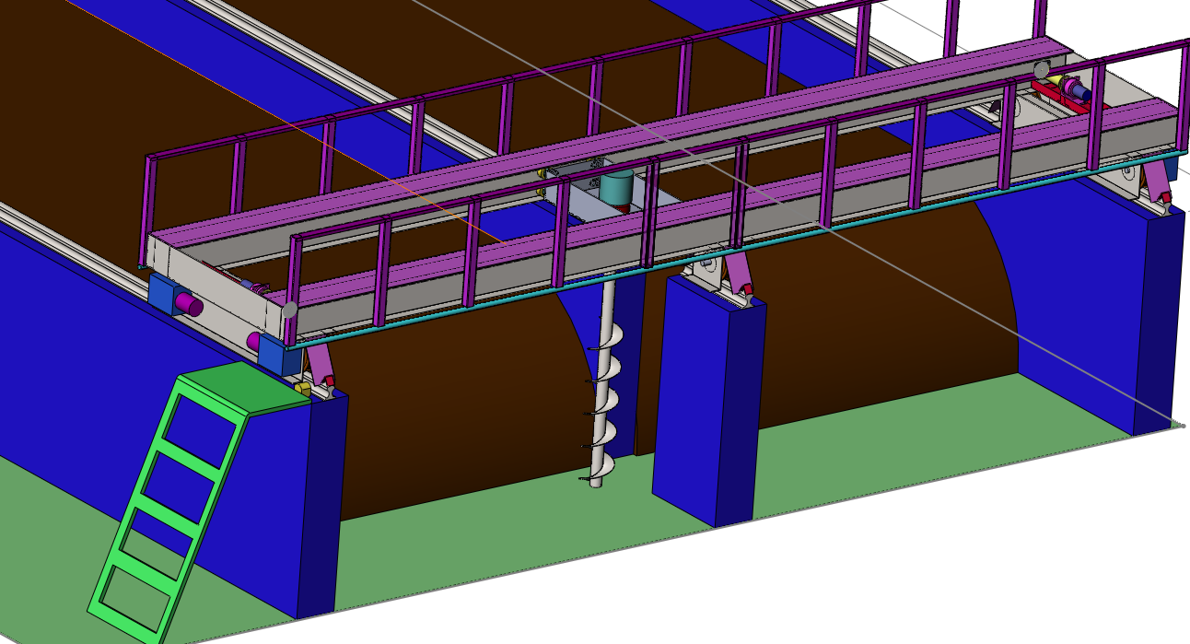
Предлагаемое решение
Остов: арочного типа с рельсовым механизмом перемещения по стенке туннеля
Тип перемещения по стенке туннеля – рельсовый
Система подачи воды
Увлажнение продукта автоматизированное, периодическое, синхронизировано с перемещением по стенке туннеля
Количество туннелей для обработки одной машины до 2-х (при использовании в крытых помещениях с пролетом несущих балок 12 м.)
Механизм ворошения
Частота вращения рабочего органа ворошителя – регулируемая: 2..10 об/секунду или 120…600 об/мин (может быть согласована с заказчиком)
Скорость движения вдоль остова 5 см/с (может быть изменена по согласованию с заказчиком)
Привод основных и вспомогательных механизмов- электрический
Подходит для использования в типовых крытых помещениях арочного типа с пролетом до 12 м
Длина стенки туннеля выбирается с учетом удобства погрузки и выгрузки сырья, расположения ворот и применяемого машино-тракторного парка

Slide 4
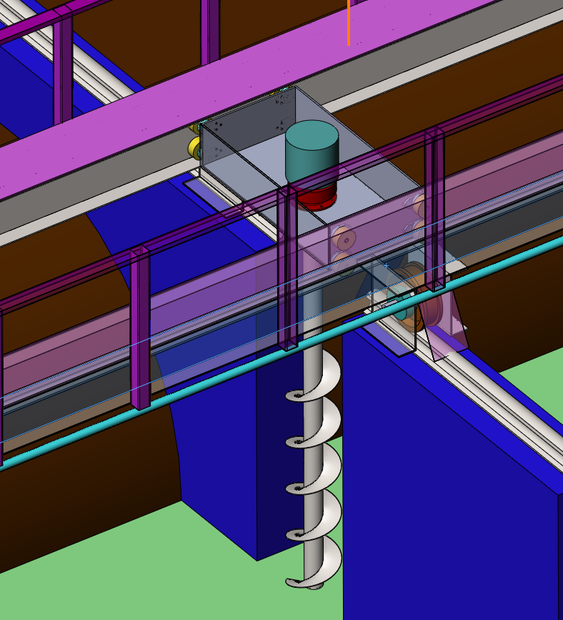
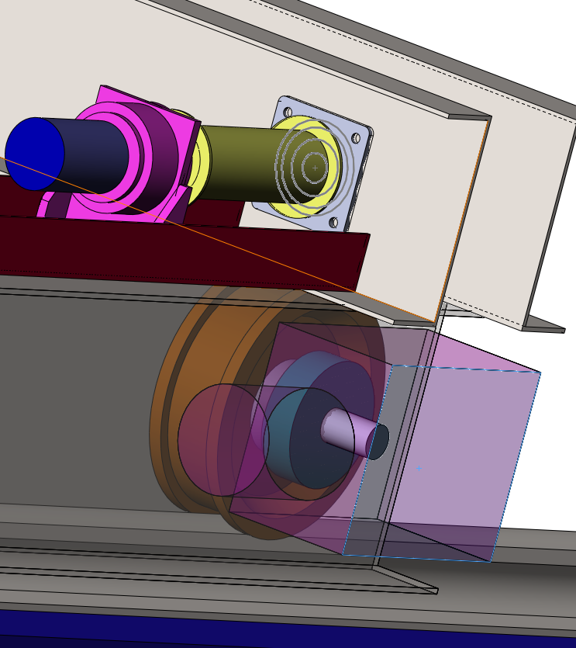
Предлагаемое решение
При использовании одного туннельного ворошителя для обработки двух и более буртов/туннелей, предусматривается специальный проход в стенке для перехода шнека механизма ворошения.
Механизм ворошения включает шнековый вал с приводом от мотор-редуктора ПЦ-5 фланцевого типа
Промежуточные опоры остова содержат «холостые» колеса типа К2Р 320х80 (колесо крановое двухребордное без привода).
Перемещение механизма ворошения осуществляется тросом (на рисунке не показан) через барабан с приводом от мотор-редукторов ПЦ-3 на лапах.
Привод механизма перемещения остова по стенке туннеля выполнен на основе мотор-редукторов ЗМП-71М.

Slide 5
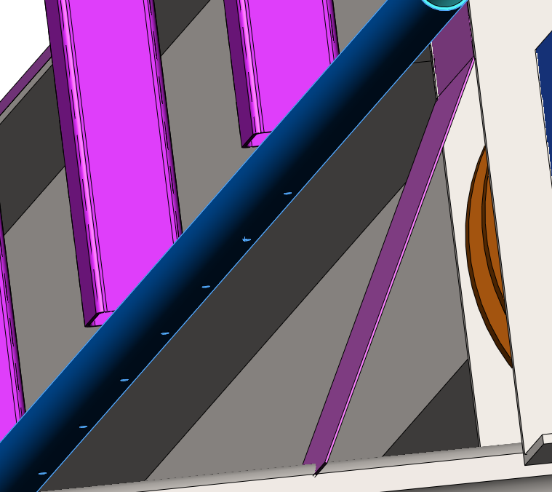
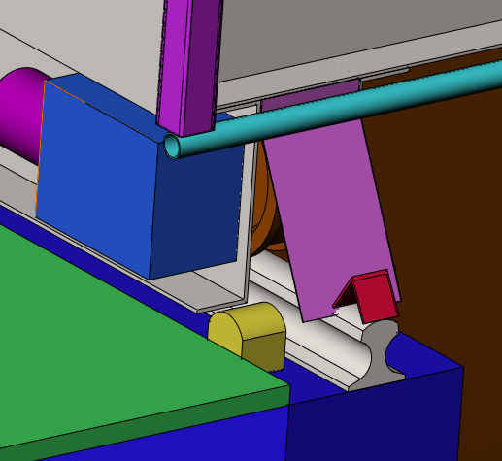
Предлагаемое решение
Для поддержания требуемого уровня влажности, предусмотрена система полива, выполненная в виде нескольких труб с отверстиями.
Трубы расположены с двух сторон рамы для обеспечения полива перед ворошением (при движении в прямом и обратном направлении).
Регулировка подачи воды – изменением подачи насоса
Подвод воды – гибким шлангом (на рисунке не показан)
Мотор-редуктор ЗМП-71М привода механизма перемещения остова по стенке туннеля
Для безопасности, в конце пути установлены упоры, предотвращающие «соскакивание» устройства с рельс.
Перед упором устанавливаются концевые датчики выключающие привод механизма перемещения остова по стенке туннеля (электродвигатели мотор-редукторов ЗМП-71М).
Упор
Концевой датчик
Рельса крановая КР-80
Стенка туннеля

Slide 6
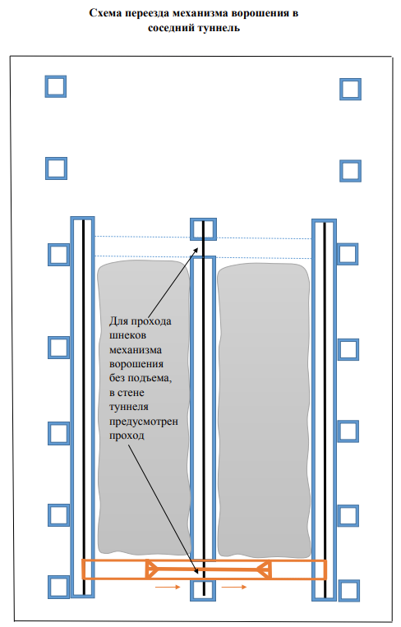
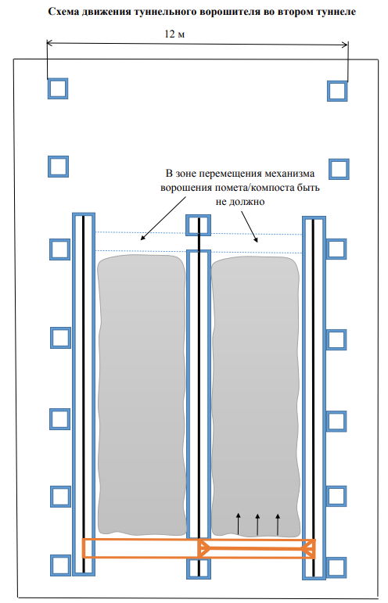
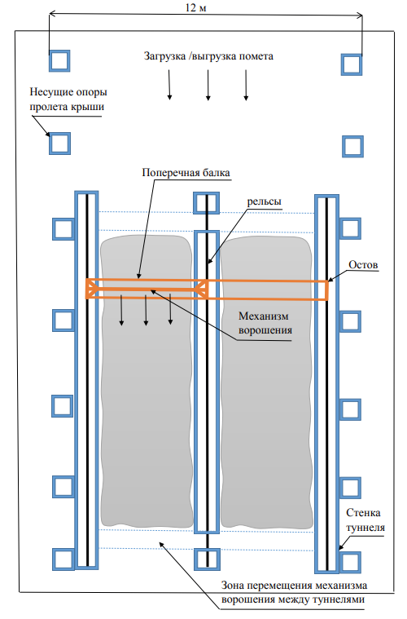
Технологическая схема движения туннельного ворошителя

Slide 7
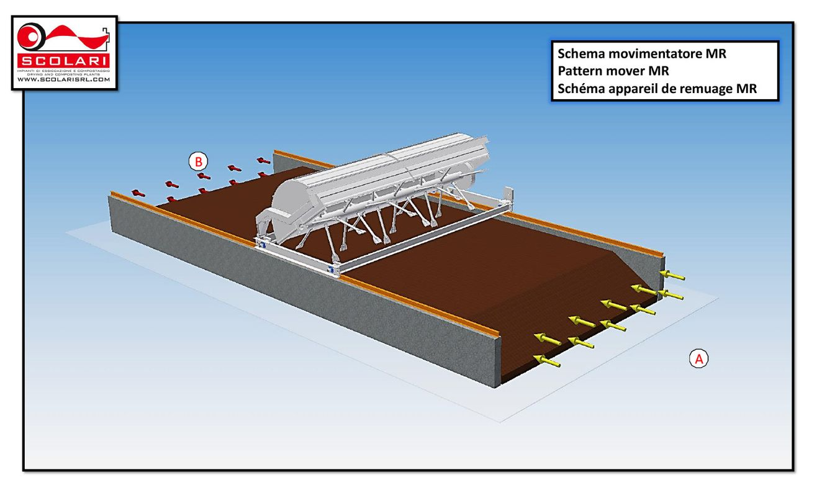
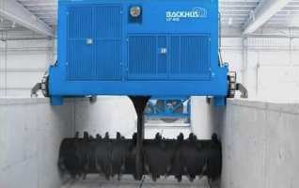
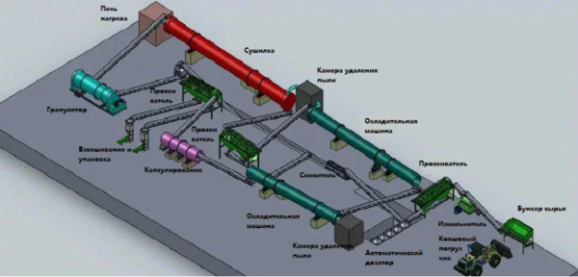
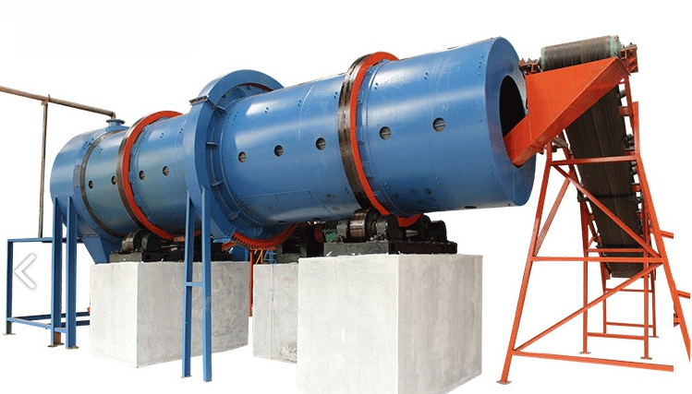
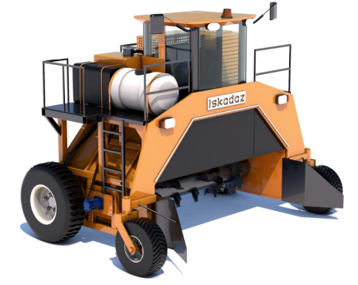
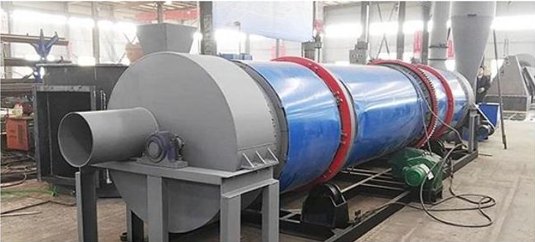
Основные конкуренты
Туннельные ворошительные машины Scolari и BACKHUS
Линии для переработки куриного помета в удобрение
Термическая сушка
Самоходные ворошители
Основным недостатком конкурентов являются или большая громоздкость механизмов перемещения между туннелями или низкая степень автоматизации

Slide 8
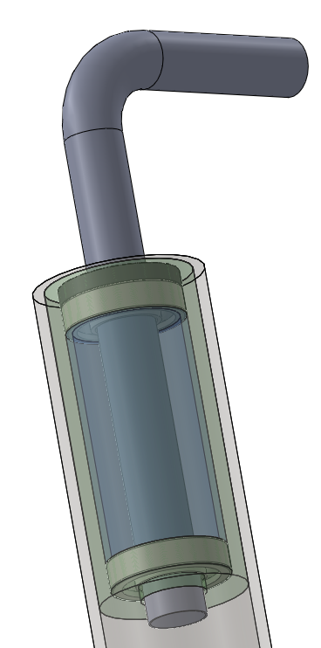
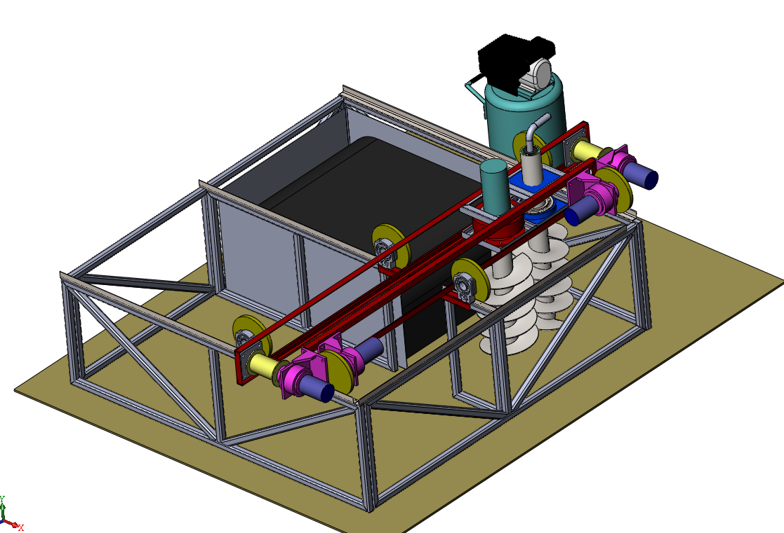
Реализация технической части проекта
Оригинальная система подачи воздуха через неприводной вал в нижние части перемешиваемого компоста
Компост содержится в специальном коробе, чтобы предотвратить «проваливание» через стенки
Соединение с компрессором гибким шлангом (не показано)
Передняя стенка макета снимается для удобства загрузки/выгрузки
Приводные колеса, барабаны и вал со шнеком приводятся в действие такими же мотор-редукторами, но с меньшими по мощностями электродвигателями
Регулировка частоты вращения частотным преобразователем
Два туннеля, в которых компостирование может производиться как поочередно, так и одновременно

Slide 9
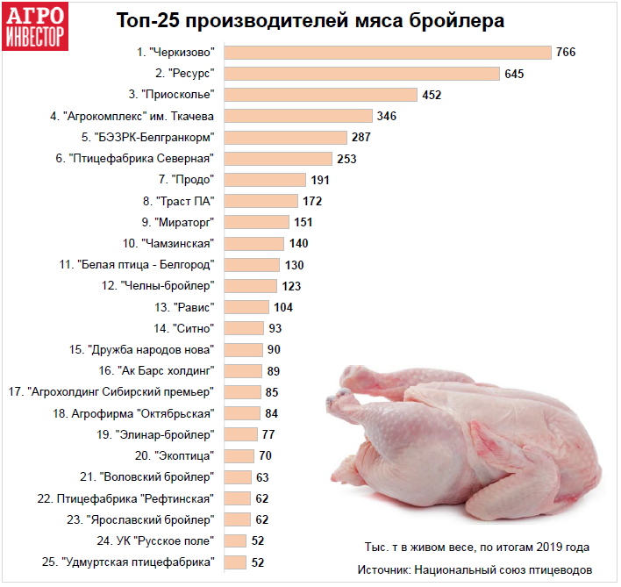
Перспективы коммерциализации проекта
По данным https://productcenter.ru › catalog-miaso-ptitsy-517
в России насчитывается более 120 производителей мяса птицы
Планируемый доход (варианты):
Поиски инвестора и самостоятельное изготовление ворошителя;
Продажа проектной документации на изготовление ворошителя;
Продажа лицензии на использование патента для производства третьим лицам
На период выхода предприятия на самоокупаемость коллектив проекта должен составлять 5 основных работников.
Цена одного изделия для потребителя составит порядка 6 млн. рублей
Планируемое количество продаваемых ежегодно изделий (выход на самоокупаемость) 2 ед.
Плановый суммарный доход (выручка за четыре года реализации проекта): 25 млн руб.

